Slide 1
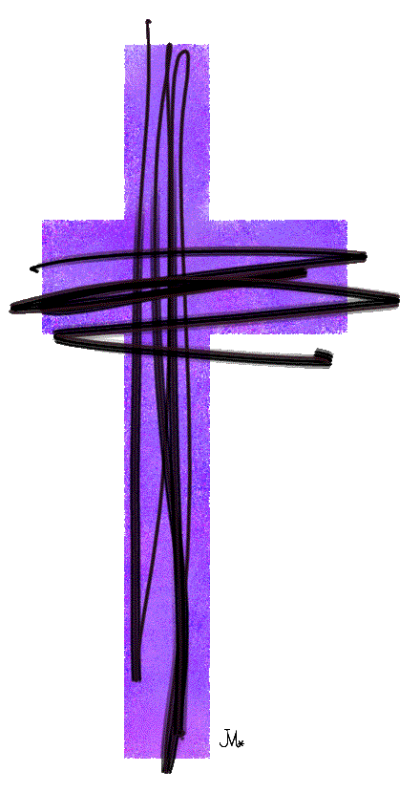
Mercredi des Cendres
« Revenez à moi de tout votre cœur. »

Slide 2
Chant d’ouverture

Slide 3
Salutation
Au nom du Père, et du Fils, et du Saint-Esprit.
R. Amen.

Slide 4
Mot de bienvenue

Slide 5
Prière d’ouverture
R. Amen

Slide 6
Acclamation
Évangile de Jésus Christ selon St Matthieu
R. Gloire à toi Seigneur Jésus

Slide 7
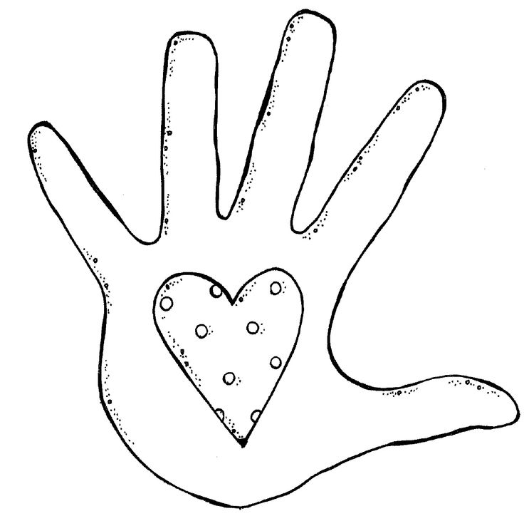
Évangile
L’aumône

Slide 8
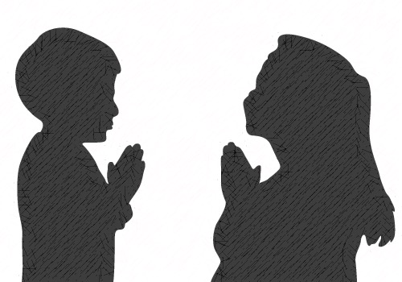
Évangile
La prière

Slide 9
Haine
Évangile
Exclusion
Indifférence
ARRÊT
Jalousie
Le jeûne
Injustice
Méchanceté
Commérage
Égoïsme

Slide 10

Réflexion
En route vers Pâques

Slide 11
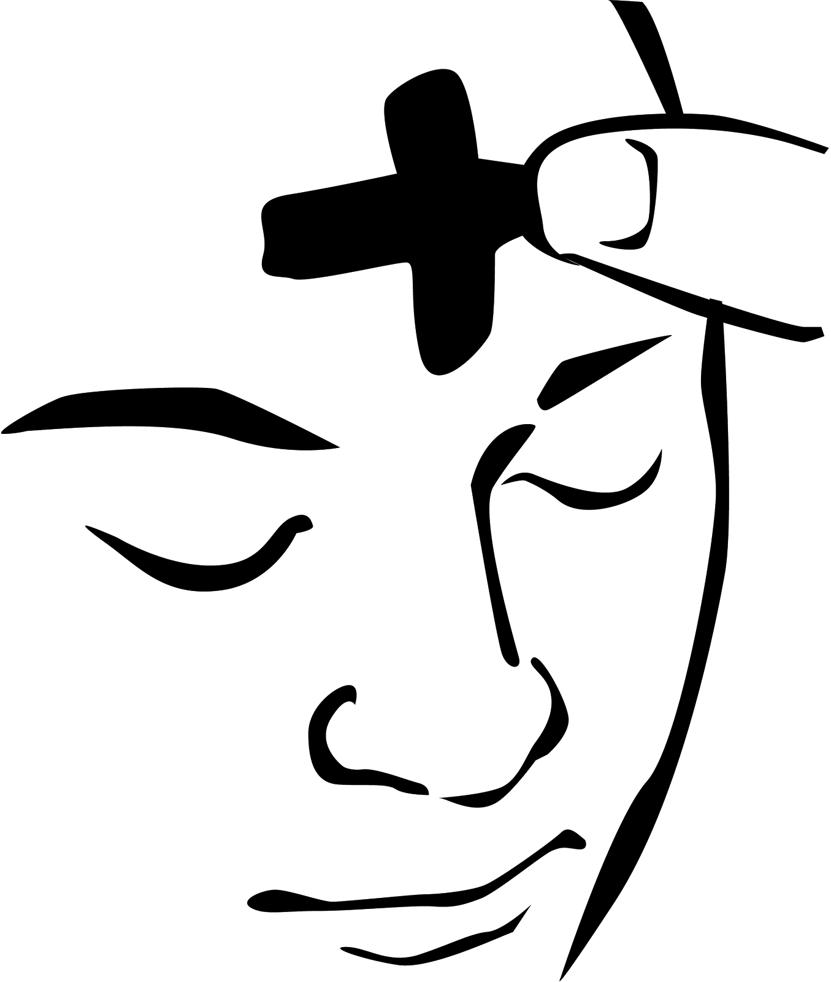
L’imposition des cendres
Convertissez-vous et
croyez à l’Évangile.

Slide 12
Chant

Slide 13
Prière universelle
Le carême est un temps de prière.
Pour que nous sachions ouvrir notre cœur à Jésus pour connaître la joie de l’amour qu’il a pour nous, prions.
Seigneur, entends notre prière.

Slide 14
Prière universelle
Le carême est un temps d’aumône.
Pour que nous partagions généreusement avec les autres, prions.
Seigneur, entends notre prière.

Slide 15
Prière universelle
Le carême est un temps de jeûne.
Pour que nous arrêtions toutes les habitudes qui sont des empêchements à l’amour et à la paix dans notre famille et notre communauté, prions.
Seigneur, entends notre prière.

Slide 16
Prière universelle
Le carême est un temps pour demander pardon.
Pour que nous sachions demander pardon pour les fois où l’on a pu faire de la peine aux autres et pour que nous sachions pardonner les autres qui nous le demandent, prions.
Seigneur, entends notre prière.

Slide 17
Notre Père
Notre Père, qui es aux cieux,
que ton nom soit sanctifié,
que ton règne vienne,
que ta volonté soit faite
sur la terre comme au ciel.
Donne-nous aujourd’hui
notre pain de ce jour.
Pardonne-nous nos offenses,
comme nous pardonnons aussi
à ceux qui nous ont offensés.
Et ne nous soumets pas à la tentation
mais délivre-nous du Mal.

Slide 18
Chant d’envoi

